Slide 1


Slide 2

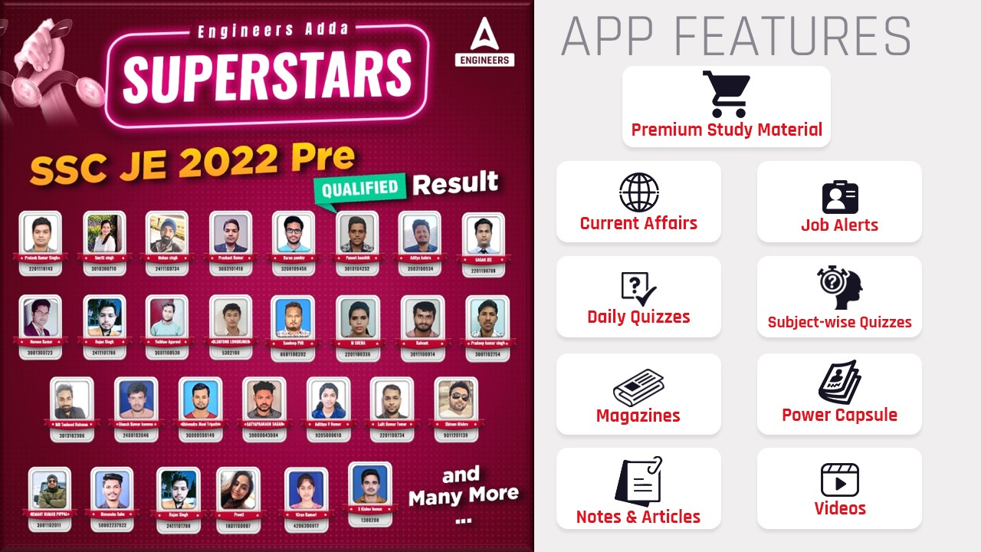

Slide 3


Slide 4


RRB JE| SSC PHASE XI 2023 | Maths | Abhishek Kaushik Sir
TO GET MAXIMUM DISCOUNT || USE CODE- Y516
Q1. A shopkeeper uses a bot of 460 grams instead of 500 grams and sells the articles at their cost price, what is his profit percentage?
एक दुकानदार 500 ग्राम के स्थान पर 460 ग्राम का बॉट उपयोग करता है और वस्तुओं को उनके क्रय मूल्य पर बेचता है, उसके लाभ का प्रतिशत क्या है?
(a) $9\frac{17}{22}$ %
(b) 40 %
(c) 20 %
(d) 8 $\frac{16}{23}$ %

Slide 5
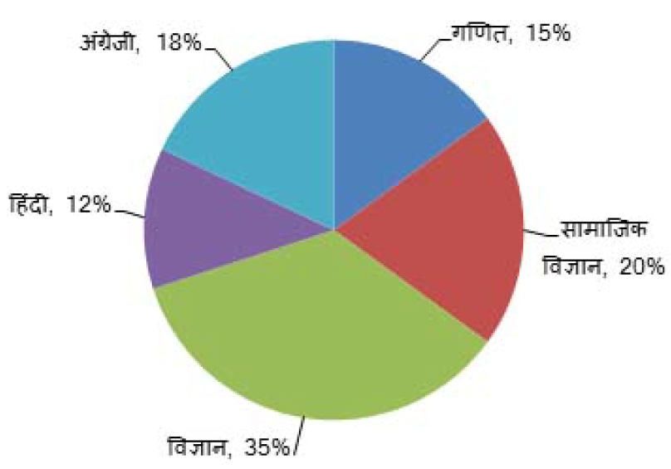

RRB JE| SSC PHASE XI 2023 | Maths | Abhishek Kaushik Sir
TO GET MAXIMUM DISCOUNT || USE CODE- Y516
Q 2 . Study the following pie-chart and answer the given question.
Percentage wise distribution of teachers of six different subjects in a school Total number of teachers 180
The ratio of the number of teachers in Hindi to the number of teachers in English and Mathematics together is:
(a) $4 :11$ (b) 12 : 11 (c) 5 : 3 (d) 15 : 11

Slide 6
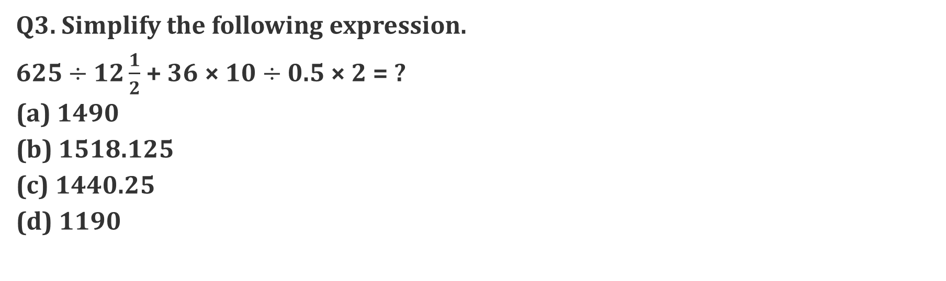
RRB JE| SSC PHASE XI 2023 | Maths | Abhishek Kaushik Sir
TO GET MAXIMUM DISCOUNT || USE CODE- Y516
Q3. Simplify the following expression.
625 $÷$ $12\frac{1}{2}$ + 36 × 10 $÷$ 0.5 × 2 = ?
(a) $1490$
(b) 1518.125
(c) 1440.25
(d) 1190

Slide 7
RRB JE| SSC PHASE XI 2023 | Maths | Abhishek Kaushik Sir
TO GET MAXIMUM DISCOUNT || USE CODE- Y516
Q4. A man bought some apples of which 13 per cent were rotten. He sold 25% of the remaining and was left with 261 apples. How many apples did he have in the beginning?
एक आदमी ने कुछ सेब खरीदे जिनमें से 13 प्रतिशत सड़े हुए थे। उसने शेष का 25 प्रतिशत बेच दिया और उसके पास 261 सेब बचा। उसके पास शुरुआत में कितने सेब थे?
(a) 500
(b) 600
(c) 400
(d) 300

Slide 8
RRB JE| SSC PHASE XI 2023 | Maths | Abhishek Kaushik Sir
TO GET MAXIMUM DISCOUNT || USE CODE- Y516
Q5 . The speed of a boat in still water is 9 km/h. If it takes the same time in going 35 km downstream as it takes in going 28 km upstream, then what is the speed (in km/h) of the steam?
स्थिर जल में एक नाव की गति 9 किमी/घंटा है। यदि उसे धारा के अनुकूल 35 किमी जाने में उतना ही समय लगता है जितना कि उसे धारा के प्रतिकूल 28 किमी जाने में लगता है, तो भाप की गति (किमी/घंटा में) क्या है?
(a) 1
(b) 0.5
(c) 1.5
(d) 1.2

Slide 9
RRB JE| SSC PHASE XI 2023 | Maths | Abhishek Kaushik Sir
TO GET MAXIMUM DISCOUNT || USE CODE- Y516
Q 6. In a morning walk Rama walk at 12 km/hr instead of 8 km/hr, he would have walked 16 km more, find the actual distance travelled by him.
सुबह की सैर में राम 8 किमी/घंटा की बजाय 12 किमी/घंटा की गति से चलता है, वह 16 किमी अधिक चलता, उसके द्वारा तय की गई वास्तविक दूरी ज्ञात कीजिए।
(a) 26 km
(b) 28 km
(c) 32 km
(d) 24 km

Slide 10
RRB JE| SSC PHASE XI 2023 | Maths | Abhishek Kaushik Sir
TO GET MAXIMUM DISCOUNT || USE CODE- Y516
Q7. If the volume of a sphere is equal to that of a cylinder having the same radius, then find the ratio of the radius to the height of the cylinder.
यदि एक गोले का आयतन समान त्रिज्या वाले बेलन के आयतन के बराबर है, तो त्रिज्या का बेलन की ऊँचाई से अनुपात ज्ञात कीजिए।
(a) 1 ∶ 2
(b) 2 ∶ 3
(c) 3 ∶ 4
(d) 3 ∶ 5

Slide 11
RRB JE| SSC PHASE XI 2023 | Maths | Abhishek Kaushik Sir
TO GET MAXIMUM DISCOUNT || USE CODE- Y516
Q.8 Find the total surface area of hemi sphere, whose radius is 7 cm.
अर्द्ध गोले का कुल पृष्ठीय क्षेत्रफल ज्ञात कीजिए, जिसकी त्रिज्या 7 सेमी है।
(a) 472 cm²
(b) 492 cm²
(c) 422 cm²
(d) 462 cm²

Slide 12
RRB JE| SSC PHASE XI 2023 | Maths | Abhishek Kaushik Sir
TO GET MAXIMUM DISCOUNT || USE CODE- Y516
Q.9 The ratio of the perimeter to the length of a rectangle is 5 : 2. If the area of the rectangle is 16 cm², then find the breadth of the rectangle (in cm).
एक आयत की लंबाई से परिमाप का अनुपात 5 : 2 है। यदि आयत का क्षेत्रफल 16 सेमी² है, तो आयत की चौड़ाई (सेमी में) ज्ञात कीजिए।
(a) 8
(b) 6
(c) 4
(d) 2

Slide 13
RRB JE| SSC PHASE XI 2023 | Maths | Abhishek Kaushik Sir
TO GET MAXIMUM DISCOUNT || USE CODE- Y516
Q10. Two numbers are in the ratio 3 : 5. Their Least Common Multiple (L.C.M) is 105. Then the numbers are ________
दो संख्याएँ 3 : 5 के अनुपात में हैं। उनका लघुत्तम समापवर्त्य (L.C.M) 105 है। तब संख्याएँ हैं ________
(a) 30, 50
(b) 21, 35
(c) 15, 25
(d) 27, 45

Slide 14
RRB JE| SSC PHASE XI 2023 | Maths | Abhishek Kaushik Sir
TO GET MAXIMUM DISCOUNT || USE CODE- Y516
Q11. Three successive discounts of 10%, 14% and 15% is equivalent to an approximate single discount of:
10%, 14% और 15% की लगातार तीन छूट लगभग एक एकल छूट के बराबर है:
(a) 39%
(b) 28%
(c) 31%
(d) 34%

Slide 15
RRB JE| SSC PHASE XI 2023 | Maths | Abhishek Kaushik Sir
TO GET MAXIMUM DISCOUNT || USE CODE- Y516
Q12. Manoj and Kritika divide a sum of Rs. 20,000 in the ratio of 5 ∶ 3. If Rs.6,000 is added to each of their shares, what would be the new ratio formed?
मनोज और कृतिका रुपये की राशि बांटते हैं। 20,000 5 ∶ 3 के अनुपात में। यदि उनके प्रत्येक शेयर में 6,000 रुपये जोड़े जाते हैं, तो नया अनुपात क्या होगा?
(a) 31 ∶ 27
(b) 35 ∶ 25
(c) 45 ∶ 37
(d) 37 ∶ 27

Slide 16
RRB JE| SSC PHASE XI 2023 | Maths | Abhishek Kaushik Sir
TO GET MAXIMUM DISCOUNT || USE CODE- Y516
Q13. An article seller sells two chairs for Rs 220 each. On one of these transactions, he gains 10% and on the other, he loses 10%. Find the overall gain or loss% made on the complete transaction.
एक वस्तु विक्रेता दो कुर्सियों में से प्रत्येक को 220 रुपये में बेचता है। इनमें से एक लेनदेन पर उसे 10% का लाभ होता है और दूसरे पर उसे 10% की हानि होती है। पूरे लेन-देन पर हुए कुल लाभ या हानि% का पता लगाएं।
(a) 1% gain
(b) 1% loss
(c) 1.5% gain
(d) 0%

Slide 17
RRB JE| SSC PHASE XI 2023 | Maths | Abhishek Kaushik Sir
TO GET MAXIMUM DISCOUNT || USE CODE- Y516
Q14. The ratio of the present ages of a mother and daughter is 3 : 1. Five years ago, the ratio of their ages was 5 : 1. Find the age of the mother 41 years hence.
एक माँ और बेटी की वर्तमान आयु का अनुपात 3:1 है। पाँच वर्ष पहले, उनकी आयु का अनुपात 5:1 था। 41 वर्ष बाद माँ की आयु ज्ञात कीजिए।
(a) 68 years
(b) 71 years
(c) 65 years
(d) 70 years

Slide 18
RRB JE| SSC PHASE XI 2023 | Maths | Abhishek Kaushik Sir
TO GET MAXIMUM DISCOUNT || USE CODE- Y516
Q15 . A person divides his entire journey into two equal part and covers it in 35 minutes at the speed of 18 km/h and 24 km/h respectively, then find the distance?
एक व्यक्ति अपनी पूरी यात्रा को दो बराबर भागों में विभाजित करता है और इसे क्रमशः 18 किमी/घंटा और 24 किमी/घंटा की गति से 35 मिनट में तय करता है, तो दूरी ज्ञात कीजिये?
(a) 10 Km
(b) 12 Km
(c) 14 Km
(d) 15 Km

Slide 19
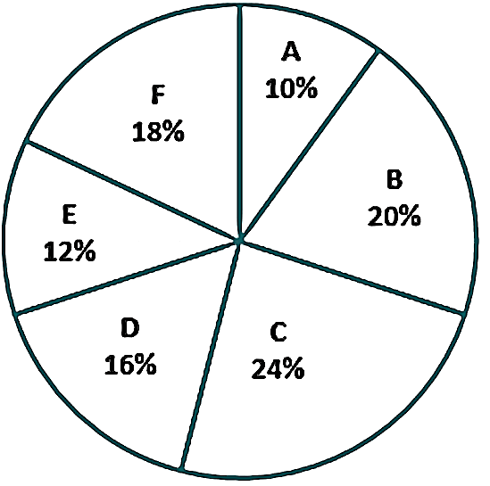
RRB JE| SSC PHASE XI 2023 | Maths | Abhishek Kaushik Sir
TO GET MAXIMUM DISCOUNT || USE CODE- Y516
Q16. Directions: Study the following pie chart carefully and answer the questions.
The pie chart given below shows the percentage distribution of the total number of male faculties in six different schools.
Total male faculties in all schools together = 8400
If the total number of faculties in school F is 1820. Then female faculties in school F are what percentage more/less than total male faculties in school B?
(a) 75% (b) 66.66% (c) 81.66% (d) 89%

Slide 20
RRB JE| SSC PHASE XI 2023 | Maths | Abhishek Kaushik Sir
TO GET MAXIMUM DISCOUNT || USE CODE- Y516
Q17. A pipe can fill a cistern in 12 hours and another pipe can empty it completely in 18 hours, If both the pipes are opened together, then the cistern will be filled in :
एक पाइप एक टंकी को 12 घंटे में भर सकता है और दूसरा पाइप उसे 18 घंटे में पूरी तरह से खाली कर सकता है, यदि दोनों पाइपों को एक साथ खोल दिया जाए, तो टंकी कितने घंटे में भर जाएगी?
(a) 30 hours
(b) 36 hours
(c) 40 hours
(d) 44 hours

Slide 21
RRB JE| SSC PHASE XI 2023 | Maths | Abhishek Kaushik Sir
TO GET MAXIMUM DISCOUNT || USE CODE- Y516
Q18 . What should be the value of the greatest number that divides 1267 and 3742 and leaves 17 as remainder in both case?
वह बड़ी से बड़ी संख्या का मान क्या होना चाहिए जिससे 1267 और 3742 को भाग देने पर दोनों स्थितियों में 17 शेष रहे?
(a) 50
(b) 75
(c) 125
(d) 25

Slide 22
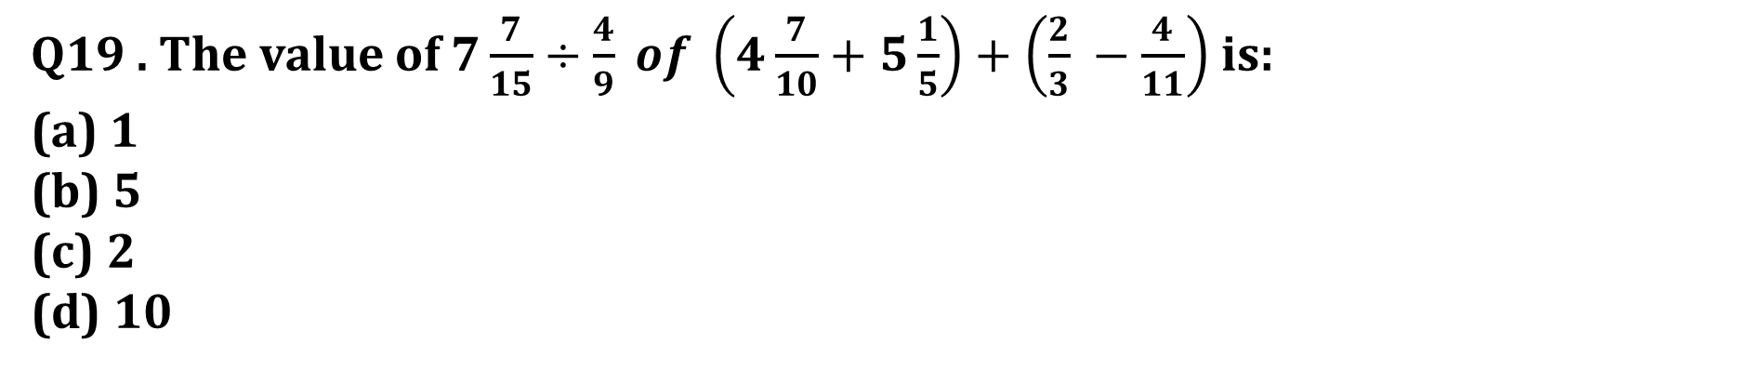
RRB JE| SSC PHASE XI 2023 | Maths | Abhishek Kaushik Sir
TO GET MAXIMUM DISCOUNT || USE CODE- Y516
Q19 . The value of $7\frac{7}{15}÷\frac{4}{9} of \left(4\frac{7}{10}+5\frac{1}{5}\right)+\left(\frac{2}{3} −\frac{4}{11}\right)$ is:
(a) 1
(b) 5
(c) 2
(d) 10

Slide 23
RRB JE| SSC PHASE XI 2023 | Maths | Abhishek Kaushik Sir
TO GET MAXIMUM DISCOUNT || USE CODE- Y516
Q20. A wire is bent to form a square of area 154 cm², If the same wire is bent to form a ring, then find the area enclosed by that ring.
एक तार को 154 सेमी² क्षेत्रफल का एक वर्ग बनाने के लिए मोड़ा जाता है, यदि उसी तार को मोड़कर एक वलय बनाया जाए, तो उस वलय से घिरा क्षेत्रफल ज्ञात कीजिए।
(a) 196 cm²
(b) 169 cm²
(c) 144 cm²
(d) 72 cm²

Slide 24
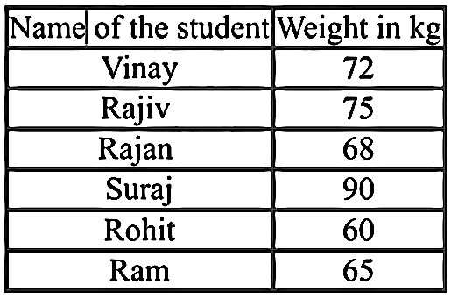
RRB JE| SSC PHASE XI 2023 | Maths | Abhishek Kaushik Sir
TO GET MAXIMUM DISCOUNT || USE CODE- Y516
Q21. Consider the following table and answer the question
Which of the following statement is correct?
I. The ratio of the weight of Vinay, Rajiv, and Rajan to the Suraj, Rohit, and Ram is 1 :1.
II, The weight of Suraj is 150% of the weight of Rohit.
(a) Only I (b) Only II
(c) Both I and II (d) Neither I nor II

Slide 25
RRB JE| SSC PHASE XI 2023 | Maths | Abhishek Kaushik Sir
TO GET MAXIMUM DISCOUNT || USE CODE- Y516
Q22. A trader bought 50 kg of wheat at Rs. 7 per kg and 20 kg of wheat at Rs. 8 per kg. He mixed the two and sold the mixture at Rs. 10 per kg. What is his profit?
एक व्यापारी ने रुपये में 50 किलो गेहूं खरीदा। 7 प्रति किलो और 20 किलो गेहूं रु। 8 प्रति किग्रा. उसने दोनों को मिला दिया और मिश्रण को रुपये में बेच दिया। 10 प्रति किग्रा. उसका लाभ क्या है?
(a) Rs. 510
(b) Rs. 700
(c) Rs. 190
(d) Rs. 290

Slide 26

RRB JE| SSC PHASE XI 2023 | Maths | Abhishek Kaushik Sir
TO GET MAXIMUM DISCOUNT || USE CODE- Y516
Q23. The ratio of two numbers A and B is 5 : 8. If 5 is added to each of A and B, then the ratio becomes 2 : 3 the difference in A and B is:
दो संख्याओं A और B का अनुपात 5 : 8 है। यदि A और B में से प्रत्येक में 5 जोड़ दिया जाए, तो अनुपात 2: .3 हो जाता है, A और B में अंतर है:
(a) $20$
(b) $10$
(c) $15$
(d) $12$

Slide 27
RRB JE| SSC PHASE XI 2023 | Maths | Abhishek Kaushik Sir
TO GET MAXIMUM DISCOUNT || USE CODE- Y516
Q.24 A starts a business with Rs. 4000 and B joins him after 3 months with Rs. 16000. Find the ratio of their profits at the end of year.
A रुपये के साथ एक व्यवसाय शुरू करता है। 4000 और B 3 महीने के बाद रुपये के साथ उससे जुड़ता है। 16000. वर्ष के अंत में उनके लाभ का अनुपात ज्ञात कीजिए।
1 : 3
2 : 3
1 : 9
1 : 7

Slide 28
RRB JE| SSC PHASE XI 2023 | Maths | Abhishek Kaushik Sir
TO GET MAXIMUM DISCOUNT || USE CODE- Y516
Q.25 Rajan and Sajan started a business initially with Rs. 14200 and Rs. 15600, respectively. If total profits at the end of year is Rs. 74500, what is the Rajan’s share in the profit?
राजन और साजन ने शुरू में रुपये के साथ एक व्यवसाय शुरू किया। 14200 और रु। क्रमशः 15600। यदि वर्ष के अंत में कुल लाभ रु. 74500, लाभ में राजन का हिस्सा क्या है?
Rs. 39000
Rs. 39600
Rs. 35000
Rs. 35500

Slide 29
RRB JE| SSC PHASE XI 2023 | Maths | Abhishek Kaushik Sir
TO GET MAXIMUM DISCOUNT || USE CODE- Y516
Q.26 Ram, Karan and Rohan invested capital in the ratio of 2 : 3 : 4 for time period of 6 : 4 : 3. Find the ratio of profit distributed?
राम, कर्ण और रोहन ने 6 : 4 : 3 की समयावधि के लिए 2:3:4 के अनुपात में पूंजी निवेश की। वितरित लाभ का अनुपात ज्ञात कीजिए?
12 : 13 : 14
13 : 12 : 14
1 : 1 : 1
12 : 12 : 13

Slide 30
RRB JE| SSC PHASE XI 2023 | Maths | Abhishek Kaushik Sir
TO GET MAXIMUM DISCOUNT || USE CODE- Y516
Ques:27 The ratio of the incomes of A and B is 5 : 4 and the ratio of their expenditures is 3 : 2. If at the end of the year, each saves Rs. 1600, then the income of A is
A और B की आय का अनुपात 5 : 4 है और उनके व्यय का अनुपात 3 : 2 है। यदि वर्ष के अंत में, प्रत्येक व्यक्ति रुपये बचाता है। 1600, तो A की आय है :
Rs. 3400
Rs. 3600
Rs. 4000
Rs. 4400

Slide 31
RRB JE| SSC PHASE XI 2023 | Maths | Abhishek Kaushik Sir
TO GET MAXIMUM DISCOUNT || USE CODE- Y516
Q.28 The present ages of three persons are in proportions 4 : 7 : 9. Eight years ago, the sum of their ages was 56. Find their present ages (in years).
तीन व्यक्तियों की वर्तमान आयु का अनुपात 4:7:9 है। आठ वर्ष पहले, उनकी आयु का योग 56 था। उनकी वर्तमान आयु (वर्षों में) ज्ञात कीजिए।
8, 20, 28
16, 28, 36
20, 35, 45
13, 16, 25

Slide 32
RRB JE| SSC PHASE XI 2023 | Maths | Abhishek Kaushik Sir
TO GET MAXIMUM DISCOUNT || USE CODE- Y516
Ques:29 If the cost of 30 articles is Rs. 4,500, then find out the cost of 12 articles.
यदि 30 वस्तुओं का मूल्य रु. 4,500 है, तो 12 वस्तुओं का मूल्य ज्ञात कीजिए।
(a) 1600
(b) 1800
(c) 1500
(d) 2000

Slide 33
RRB JE| SSC PHASE XI 2023 | Maths | Abhishek Kaushik Sir
TO GET MAXIMUM DISCOUNT || USE CODE- Y516
Ques:30 A labour gets Rs. 4800 for 16 days’ work. How many days should he work to get Rs. 8400?
एक मजदूर को रु. 16 दिनों के काम के लिए 4800। रुपये प्राप्त करने के लिए उसे कितने दिन काम करना चाहिए? 8400?
(a) 25 days
(b) 28 days
(c) 30 days
(d) 32 days

Slide 34
RRB JE| SSC PHASE XI 2023 | Maths | Abhishek Kaushik Sir
TO GET MAXIMUM DISCOUNT || USE CODE- Y516
Q.31 If 6 men working 8 hours a day earn Rs 1680 per week then 9 men working 6 hour a day will earn per week ?
यदि 6 आदमी प्रतिदिन 8 घंटे काम करके 1680 रुपये प्रति सप्ताह कमाते हैं तो 9 आदमी प्रतिदिन 6 घंटे काम करके प्रति सप्ताह कमाएंगे?
(a) Rs 1680
(b) Rs 1920
(c) Rs 2680
(d) Rs 1890

